Slide 1
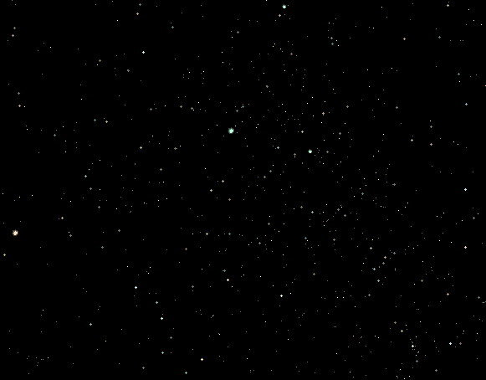
ЗВЕЗДНОЕ НЕБО

Slide 2
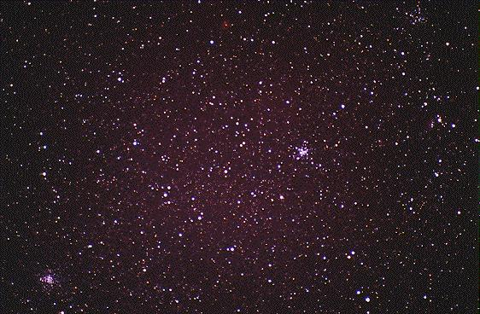
В безоблачную и безлунную ночь вдали от населенных пунктовможно различить около 3000 звезд.
Вся небесная сфера содержит около 6000 звезд, видимых невооруженным глазом.
Звездное небо в районе созвездия Возничего

Slide 3
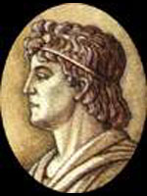
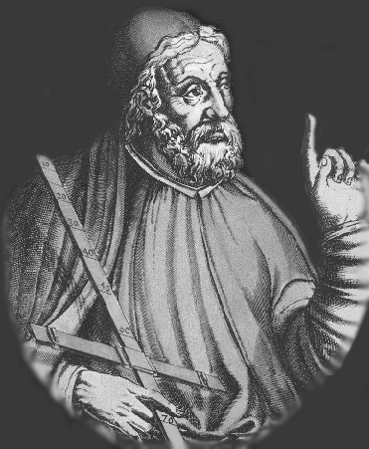
Астрономы древности разделили звездное небо на созвездия.Большая часть созвездий, названных во времена Гиппарха и Птолемея, имеет названия животных или героев мифов.
ГИППАРХ (ок. 180 или 190 – 125 до н.э.),
древнегреческий астроном,
один из основоположников астрономии.
Составил звездный каталог из 850 звезд,
зафиксировал их яркость при помощи
введенной им шкалы звездных величин.
Все звезды он распределил по 28 созвездиям.
ПТОЛЕМЕЙ Клавдий (ок. 90 – ок. 160),
древнегреческий ученый,
последний крупный астроном античности.
Соорудил специальные астрономические
инструменты: астролябию, армилярную сферу,
трикветр. Описал положение 1022 звезд.
Система Птолемея изложена в его главном
труде «Альмагест» («Великое математическое
построение астрономии в ХIII книгах») –
энциклопедии астрономических знаний древних.

Slide 4
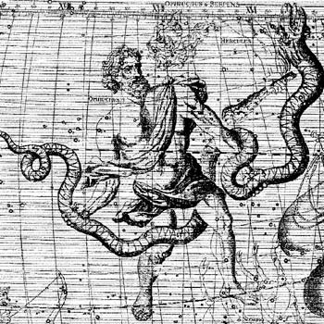
Тысячи лет назад яркие звезды условно соединили в фигуры, которые назвали созвездиями
Созвездия "Змееносец" и "Змея" из атласа Флемстида.

Slide 5
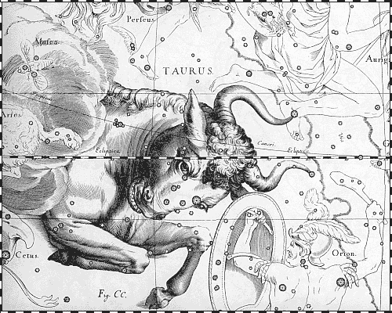
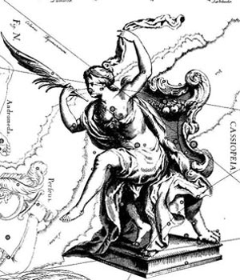
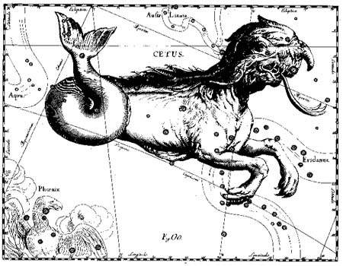
Изображения созвездий
из старинного атласа Гевелия
"Телец"
"Кассиопея"
"Кит"

Slide 6
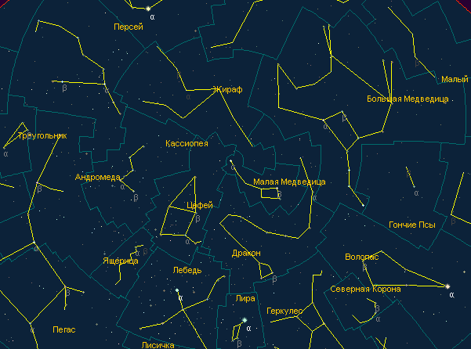
Созвездием называется участок небесной сферы,
границы которого определены специальным решением
Международного астрономического союза (МАС).
Всего на небесной сфере – 88 созвездий.

Slide 7
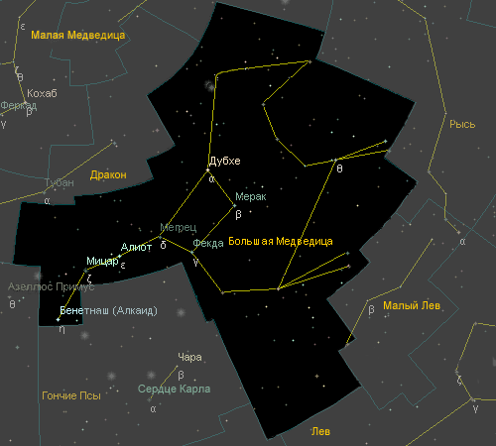
В 1603 году Иоганн Байер начал обозначать яркие звезды
каждого созвездия буквами греческого алфавита:
α (альфа), β (бета), γ (гамма), δ (дельта) и так далее,
в порядке убывания их блеска.
Эти обозначения используются до сих пор.

Slide 8
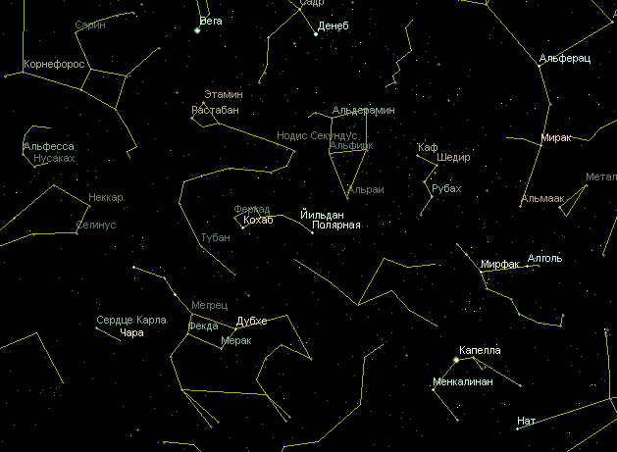
Самые яркие звезды имеют собственные названия

Slide 9
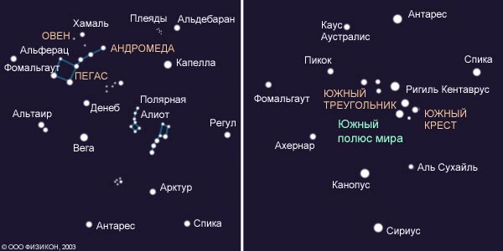
До изобретения компаса звезды были основными ориентирами: именно по ним древние путешественники и мореходы находили нужное направление.
Астронавигация (ориентирование по звездам) сохранила свое значение и в наш век спутников и атомной энергии.
Она необходима для штурманов и космонавтов, капитанов и пилотов.
Навигационными называют 25 ярчайших звезд,
с помощью которых определяют местонахождение корабля.

Slide 10
Интересно, что:
Только в 58 созвездиях самые яркие звезды называются α (альфа).
В 13 созвездиях самые яркие звезды – β (бета), а в некоторых других – и другие буквы греческого алфавита.
Самые большие размеры имеет созвездие Гидра (1303 квадратных градуса).
Самые маленькие размеры имеет созвездие Южный Крест (68 квадратных градусов).
Самые большие размеры из видимых в северном полушарии имеет созвездие Большая Медведица (1280 квадратных градусов).
Самое большое число звезд ярче второй звездной величины содержит
созвездие Орион – 5 звезд.
Самое большое количество звезд ярче четвертой звездной величины содержит созвездие Большая Медведица – 19 звезд.

Slide 11
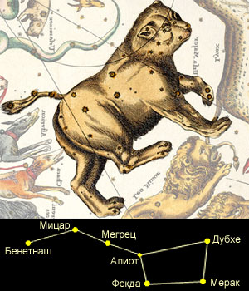
Самая известная группа звезд в северном полушарии –
ковш Большой Медведицы

Slide 12
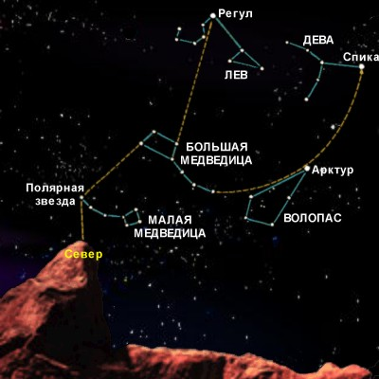
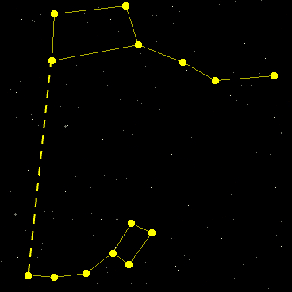
Созвездие Большой Медведицы может служить хорошим помощником для запоминания ярчайших звезд Северного полушария
По ковшу Большой Медведицы легко определить северное направление

Slide 13
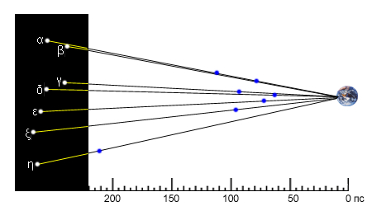
Звезды, составляющие ковш Большой Медведицы,
в пространстве расположены очень далеко друг от друга
и никакой связанной группы не образуют

Slide 14
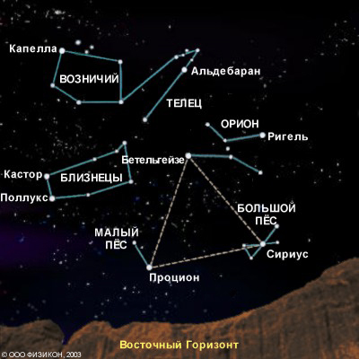
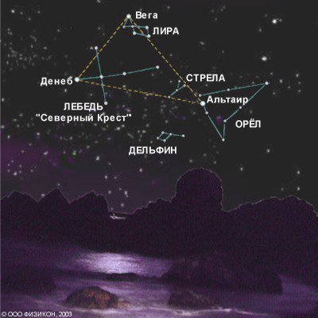
Зимний треугольник составляют
ярчайшие звезды Ориона,
Большого Пса и Малого Пса.
Яркие звезды Вега, Денеб и Альтаир
образуют Летний треугольник.

Slide 15
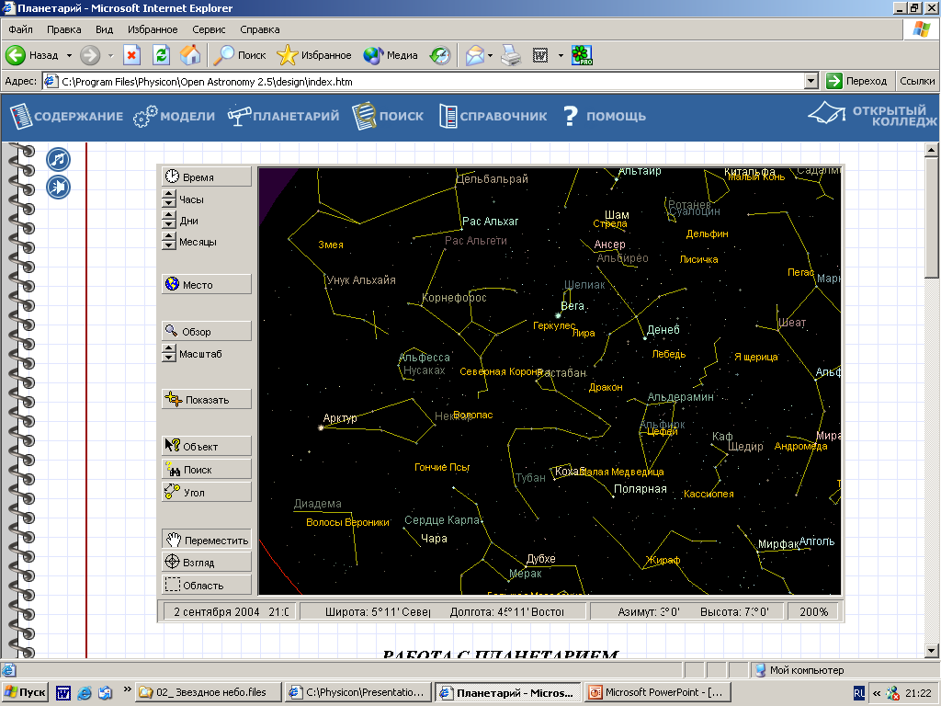

Slide 16
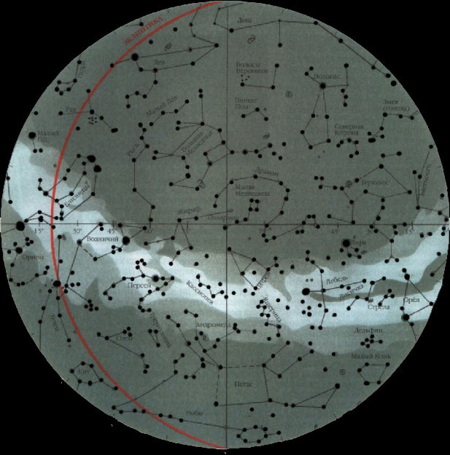
СЕВЕРНОЕ ПОЛУШАРИЕ

Slide 17



Небесный экватор – линия пересечения плоскости, перпендикулярной оси мира с небесной сферой
РОР1 - ось видимого вращения небесной сферы – ось мира.
Z-зенит
Р
ZOZ1 - отвесная линия
М
Q
E
NESW – истинный горизонт
NOS – полуденная линия
N
S
O
Большой круг небесной сферы, проходящий через полюсы мира и светило называется кругом склонения.
Небесный меридиан – большой круг небесной сферы, проходящий через полюсы мира P и P1, точки Z и Z1
W
W
Q1
Р1
Z1-надир
Сфера произвольного радиуса, центр которой находится в точке наблюдения, называется небесной сферой.

Slide 18
РОР1 - ?.
Z-зенит
Р
ZOZ1 -?
М
Q
E
NESW – ?
NOS – ?
N
S
O
.
W
W
Q1
Р1
Продолжите фразы:
Небесная сфера, это…
Небесный меридиан, это…
Небесный экватор, это…
Z1-надир
Дайте название появившимся линиям(щёлкните по надписи 4 раза)

Slide 19
Экваториальная система координат
Z-зенит
Р
Q
М
E
δ- склонение
м1
N
S
O
W
W
Q1
Р1
Z1-надир
Угловое расстояние светила от небесного экватора(уголМОМ1), измеренное по кругу склонения называется склонением.

Slide 20

Экваториальная система координат
Z
-Точка весеннего равноденствия – положение центра Солнца на небесном экваторе в день весеннего равноденствия.
Р
М
Q
E
М1
N
S
O
α- прямое восхождение
.
W
Q1
Р1
Z1
Прямое восхождение – угловое расстояние от точки весеннего равноденствия до круга склонения светила, измеренное вдоль небесного экватора в сторону, противоположную суточному вращению небесной сферы.α обычно измеряют во временных единицах.

Slide 21

ПРОВЕРЬ СЕБЯ: 1. Солнце находится на небесном экваторе в день весеннего равноденствия. Чему равны его склонение и прямое восхождение? 2. Какое склонение имеет Полярная звезда? Можно ли сказать чему равно прямое восхождение этой звезды? ( Считаем, что положение Полярной звезды совпадает с Северным полюсом Мира.)
Р
Ύ
Р1

